Slide 1
Speech Processing

Slide 2
Speech
Speech (sinyal ucapan) merupakah bentuk khusus dari sinyal suara (voice)
Memerlukan pemrosesan khusus yaitu speech processing (proses mengubah ucapan menjadi data digital), relatif berbeda dengan voice processing (ditujukan untuk mengidentifikasi orang yang sedang berbicara)
Speech merupakan bentuk komunikasi yang paling natural sesama manusia
Speech sangat erat kaitannya dengan bahasa

Slide 3
Speech
Sinyal speech mengandung informasi yang sangat kaya yang dengannya dapat diperoleh informasi antara lain:
words (kata yang diucapkan)
speaker identity
aksen bicara, style of speech
ekspresi, emosi
kondisi kesehatan speaker
status gender
usia
dll

Slide 4
Speech
Penelitian di bidang speech sangat luas dan terus berkembang
Di Indonesia relatif sedikit diminati
Teknologi yang terkenal terkait speech:
Speech Recognition
Speech to Text
Text to Speech

Slide 5
Sistem Pembentukan Sinyal Ucapan
Ucapan manusia dihasilkan oleh suatu sistem produksi ucapan yang dibentuk oleh alat-alat ucap manusia
Dimulai dengan formulasi pesan dalam otak pembicara
Pesan tersebut akan diubah menjadi perintah-perintah yang diberikan kepada alat-alat ucap manusia, sehingga akhirnya dihasilkan ucapan yang sesuai dengan pesan yang ingin diucapkan

Slide 6
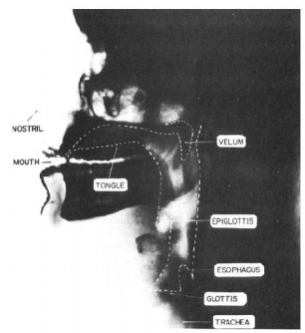
Sistem Pembentukan Sinyal Ucapan
Vocal tract (rongga dimana suara dihasilkan) ditandai oleh garis putus-putus, dimulai dari vocal cords atau glottis, dan berakhir pada mulut
Pada mamalia, vocal tract terdiri dari pharynx (koneksi antara esophagus dengan mulut) dan mulut

Slide 7
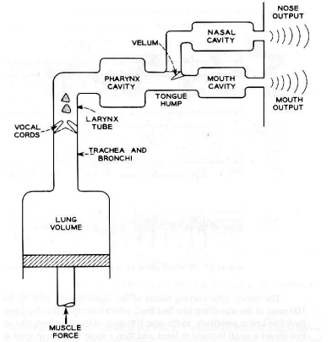
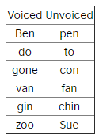
Model Sistem Produksi Speech
Pembentukan ucapan dimulai dengan adanya hembusan udara dari paru-paru
Cara kerjanya mirip seperti piston atau pompa yang ditekan untuk menghasilkan tekanan udara.
Pada saat vocal cord berada dalam keadaan tegang, aliran udara akan menyebabkan terjadinya vibrasi pada vocal cord dan menghasilkan bunyi ucapan yang disebut voiced speech sound.
Pada saat vocal cord berada dalam keadaan lemas, aliran udara akan melalui daerah yang sempit pada vocal tract dan menyebabkan terjadinya turbulensi, sehingga menghasilkan suara yang dikenal sebagai unvoiced sound.

Slide 8
Klasifikasi Sinyal Ucapan
silence (S), keadaan pada saat tidak ada ucapan yang diucapkan;
unvoiced (U), keadaan pada saat vocal cord tidak melakukan vibrasi, sehingga suara yang dihasilkan bersifat tidak periodic atau bersifat random;
voiced (V), keadaan pada saat terjadinya vibrasi pada vocal cord, sehingga menghasilkan suara yang bersifat kuasi periodik.

Slide 9
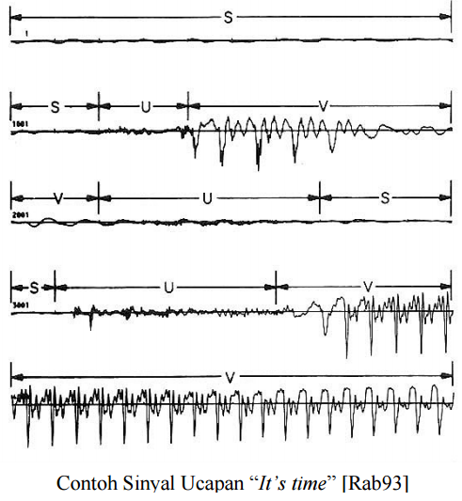
Klasifikasi Sinyal Ucapan-contoh
Baris pertama serta awal baris kedua ditandai dengan S
bagian tersebut merepresentasikan keadaan diam dimana pembicara belum mengucapkan apapun
amplituda kecil yang tampak pada perioda tersebut merupakan noise latar belakang yang ikut terekam.
(baris 2) Suatu perioda singkat unvoiced (U) tampak mendahului vocal pertama dalam kata “It”.
(baris 2) Selanjutnya voiced (V) yang cukup panjang, merepresentasikan vokal “i”.
(baris 3) Berikutnya unvoiced (U) yang merepresentasikan daerah pelemahan pengucapan “i”.
(baris 3) Setelah itu diikuti oleh silence (S) yang merupakan bagian dari fonem “t”, dan seterusnya.

Slide 10
Klasifikasi Sinyal Ucapan-contoh
Segmentasi ucapan menjadi S, U dan V tidak bersifat eksak
ada daerah-daerah yang tidak dapat dikategorikan dengan tegas ke dalam salah satu dari tiga kategori tersebut
ada segmen-segmen ucapan yang mirip atau bahkan mengandung silence didalamnya.

Slide 11
Representasi Sinyal Ucapan
Representasi sinyal dalam diagram waktu terhadap amplituda seringkali tidak cukup efektif untuk melakukan analisis dari suatu ucapan
Dengan menggunakan spektogram, dapat diidentifikasikan komponen-komponen frekuensi dari suatu segmen ucapan
Segmen ucapan yang bentuknya mirip pada domain waktu lebih mudah dibedakan pada spektogram dengan cara melihat perbedaan komponen frekuensinya

Slide 12
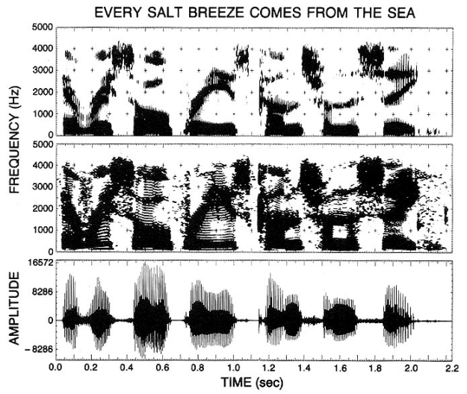
Representasi Sinyal Ucapan

Slide 13
Representasi Sinyal Ucapan
Spektogram pita lebar dapat digunakan untuk melihat komponen-komponen frekuensi utama dari suatu ucapan dengan jelas
Sebagian komponen frekuensi yang tidak dominan yang tidak terlihat pada spektogram pita lebar dapat lebih rinci dilihat menggunakan spektogram pita sempit
Di dalam pengembangan Text to Speech, analisis spektral diantaranya digunakan untuk:
segmentasi komponen-komponen sinyal ucapan,
identifikasi komponen frekuensi segmen ucapan,
analisis frekuensi dasar yang diperlukan untuk analisis intonasi ucapan

Slide 14
Karakteristik Sinyal Ucapan
Unit bunyi terkecil yang dapat dibedakan oleh manusia disebut fonem.
Suatu ucapan kata atau kalimat pada prinsipnya dapat dilihat sebagai urutan fonem.
Himpunan fonem yang ada dalam suatu bahasa berbeda-beda.
Setiap fonem disimbolkan dengan suatu simbol yang unik.
beberapa standar cara penamaan fonem yang berlaku diantaranya adalah standar IPA (International Phonetic Alphabet), ARPABET, serta SAMPA.

Slide 15
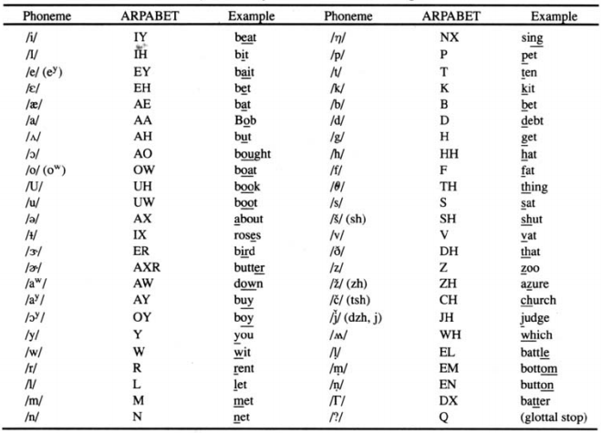
Fonem Bahasa Inggris-Amerika

Slide 16
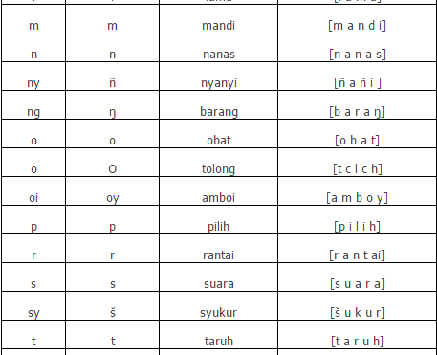
Fonem Bahasa Indonesia

Slide 17
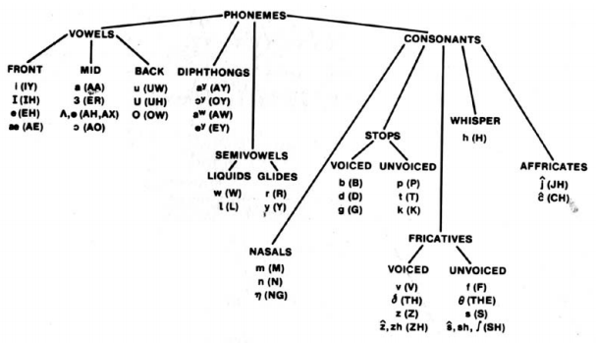
Klasifikasi Fonem Bahasa Inggris-Amerika

Slide 18
Komponen Sinyal Suara
Pitch (frekuensi dasar)
Auditory sensation dari frekuensi fundamental sinyal ucapan
Frekuensi fundamental dapat diukur menggunakan frequency analyzer
Pitch adalah sensasi yang dirasakan/didengar oleh sistem persepsi pendengaran manusia (kombinasi dari telinga dan otak)
Formant
frekuensi-frekuensi resonansi dari filter, yaitu vocal tract (articulator) yang meneruskan dan memfilter bunyi keluaran (sinyal speech)
frekuensi-frekuensi formant bersifat tidak terbatas namun, untuk mengidentifikasi seseorang paling tidak ada 3 (tiga) format yang dianalisa yaitu, Formant 1 (F1), Formant 2 (F2) dan Formant 3 (F3)

Slide 19
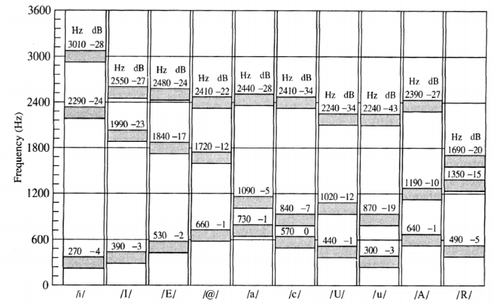
Komponen Sinyal Suara-Formant

Slide 20
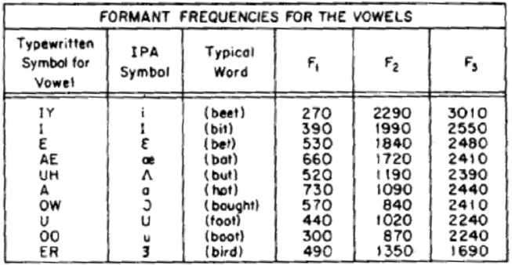
Komponen Sinyal Suara-Formant

Slide 21
Text-To-Speech
Sistem Text to Speech pada prinsipnya terdiri dari dua sub sistem, yaitu :
bagian Konverter Teks ke Fonem (Text to Phoneme), serta
bagian Konverter Fonem to Ucapan (Phoneme to Speech).

Slide 22
1. Konverter Teks-Fonem
mengubah kalimat masukan (teks) menjadi rangkaian kode-kode bunyi yang biasanya direpresentasikan dengan kode fonem, durasi serta pitch-nya
melakukan konversi dari simbol-simbol tekstual menjadi simbol-simbol fonetik yang merepresentasikan unit bunyi terkecil dalam suatu bahasa
Fonem yang dihasilkan disesuaikan dengan bahasa yang digunakan
Bagian ini bersifat sangat language dependant
Implementasi unit konverter teks ke fonem menjadi sangat spesifik terhadap suatu bahasa
Untuk suatu bahasa baru, bagian ini harus dikembangkan secara lengkap khusus untuk bahasa tersebut

Slide 23
1. Konverter Teks-Fonem
Untuk mendapatkan ucapan yang lebih alami, ucapan yang dihasilkan harus memiliki intonasi (prosody).
Secara kuantisasi, prosodi adalah perubahan nilai pitch (frekuensi dasar) selama pengucapan kalimat atau pitch sebagai fungsi waktu.
informasi pembentuk prosodi terdiri atas data-data pitch serta durasi pengucapannya untuk setiap fonem yang dibangkitkan.
Nilai-nilai yang dihasilkan diperoleh dari suatu model prosodi

Slide 24
2. Konverter Fonem-Speech
menerima masukan berupa kode-kode fonem serta pitch dan durasi yang dihasilkan oleh bagian sebelumnya
Konverter Fonem ke Ucapan akan menghasilkan bunyi atau sinyal ucapan yang sesuai dengan kalimat yang ingin diucapkan.
Ada beberapa alternatif teknik yang dapat digunakan untuk implementasi bagian ini, yang banyak digunakan adalah:
formant synthesizer,
diphone concatenation
Formant synthesizer bekerja berdasarkan suatu model matematis yang akan melakukan komputasi untuk menghasilkan sinyal ucapan yang diinginkan
dapat menghasilkan ucapan dengan tingkat kemudahan interpretasi yang baik, synthesizer ini tidak dapat menghasilkan ucapan dengan tingkat kealamian yang tinggi.

Slide 25
2. Konverter Fonem-Speech
Synthesizer yang menggunakan teknik diphone concatenation bekerja dengan cara menggabung-gabungkan segmen-segmen bunyi yang telah direkam sebelumnya
Setiap segmen speechnya merupakan diphone (gabungan dua buah fonem)
Synthesizer jenis ini dapat menghasilkan bunyi ucapan dengan tingkat kealamian (naturalness) yang tinggi.
Pada sistem yang menggunakan teknik diphone concatenation, sistem harus didukung oleh suatu diphone database yang berisi rekaman segmen-segmen ucapan yang berupa diphone
Ucapan dalam suatu bahasa dibentuk dari satu set bunyi yang mungkin berbeda untuk setiap bahasa, oleh karena itu setiap bahasa harus dilengkapi dengan diphone database yang berbeda.

Slide 26
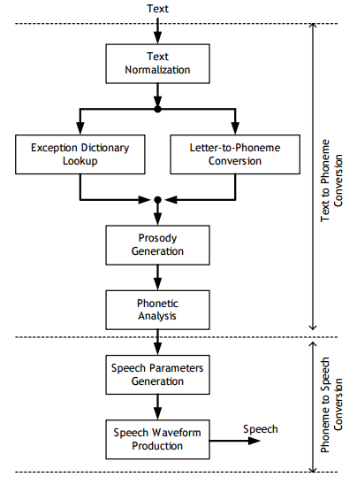
Text To Speech

Slide 27
Text To Speech
Text Normalization mengubah semua teks kalimat yang masih berupa angka/singkatan/tanggal/bentuk-bentuk khusus ke dalam murni teks huruf
Hasil normalisasi teks lalu diubah ke dalam bentuk fonem menggunakan aturan letter-to-phonem conversion
Sebelum dikonversikan ke dalam fonem, teks harus diparsing hingga dalam bentuk satuan huruf
Untuk konversi yang tidak teratur ditangani oleh bagian Exception Dictionary Lookup

Slide 28
Text To Speech
Bagian prosody generator akan melengkapi setiap unit fonem yang dihasilkan dengan data durasi pengucapannya serta pitchnya
Phonetic Analysis dapat dikatakan sebagai tahap penyempurnaan, yaitu melakukan perbaikan di tingkat bunyi
Contoh:
dalam bahasa Indonesia, fonem /k/ dalam kata bapak tidak pernah diucapkan secara tegas
penambahan sisipan fonem /y/ dalam pengucapan kata alamiah antara fonem /i/ dan /a/.

Slide 29
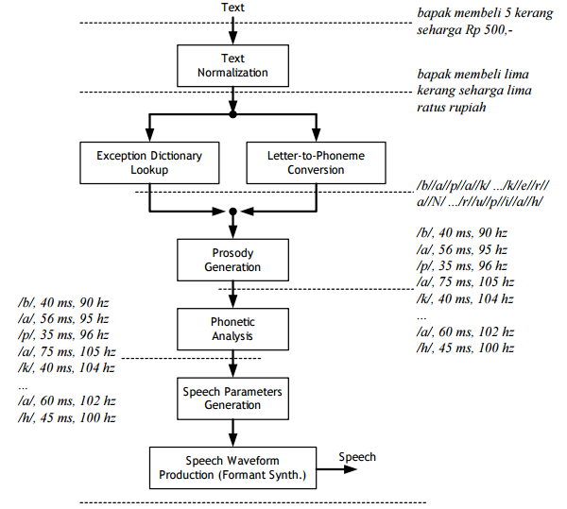
Text To Speech

Slide 30
Text To Speech
Catatan:
Jika digunakan fonem sebagai basis unit bunyi, maka diperlukan database fonem dan synthesizer speech yang digunakan adalah dengan merangkaikan fonem
Jika digunakan diphone sebagai basis unit bunyi, maka diperlukan database diphone dan synthesizer speech yang digunakan adalah dengan merangkaikan diphone
Basis unit bunyi bisa menggunakan fonem, diphone, suku kata, atau bahkan kata
Basis unit bunyi yang digunakan akan menentukan jenis database yang digunakan, parsing teks yang digunakan, dan synthesizer speech yang digunakan

Slide 31
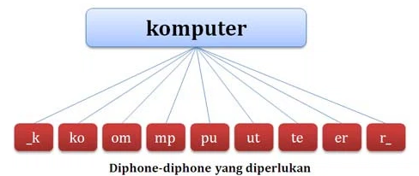
Text To Speech – Parsing Diphone
Diphone adalah satuan unit bunyi yang menggabungkan dua buah fonem
Teks input diparsing hingga ke dalam bentuk diphone
Contoh:

Slide 32
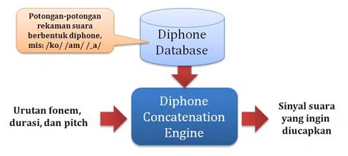
Synthesizer Speech menggunakan Diphone Concatenation

Slide 33
Speech Recognition

Slide 34
Speech Recognition
Secara umum, sub proses yang ada di dalam Speech Recognition:
Preprocessing pemfilteran sinyal suara dan mengubah sinyal suara analog ke digital
Feature Extraction (Ekstraksi Ciri) untuk mendapatkan parameter-parameter yang dapat merepresentasikan sinyal suara tersebut dan dilakukan analisis
Classification
Training
Testing

Slide 35
Speech Recognition
Secara umum, sub proses yang ada di dalam Speech Recognition:
Preprocessing
Reduksi noise, segmentasi/parsing sinyal hingga ke bentuk sinyal kata/suku kata/fonem
Feature Extraction (Ekstraksi Ciri)
Mengambil ciri (feature) yang dianggap mewakili setiap unit speech
Ciri dapat berupa pitch (Frekuensi Dasar : F0)/frekuensi fundamental frekuensi formant (puncak dalam envelope spektrum pada bunyi suara: F1, F2, F3) warna suara (sopran/mezzo-sopran/alto) ciri lainnya
Menggunakan berbagai metode, di antaranya kuantisasi vektor, MFCC, dll
Classification
Menggunakan berbagai metode, dapat berupa metode machine learning, atau metode statistik, atau gabungan keduanya
Contoh metode: JST, Hidden Markov Model, SVM, dll

Slide 36
Speech Recognition-Tantangan
Peluang noise yang besar, terutama jika Speech Recognition digunakan di environment umum
Speech mengandung banyak komponen yang rentan berubah dan mempengaruhi sinyal asli
Contoh: kondisi kesehatan, logat/dialek
Sulitnya memisahkan background voice dengan speech
Sangat terikat pada bahasa tertentu

Slide 37
Speech Recognition vs Telinga-Otak Manusia
Kemampuan Telinga dan Otak Manusia lebih superior
Manusia dengan mudah memisahkan antara pembicara dengan suara musik di latar belakang, sementara komputer masih sangat sulit melakukan itu
Bahkan manusia mempunyai kemampuan untuk fokus (berusaha fokus). Misalkan dalam satu keramaian konser musik, anda berbicara dengan teman di sebelah, masih bisa memahami apa yang diucapkan. Speech Recognition?
Mengapa komputer sulit melakukannya? Semuanya berhubungan dengan pemrosesan sinyal suara. Pemrosesan tersebut sekarang masih berbasis frekuensi. Ketika sebuah informasi dalam sinyal suara mempunyai komponen frekuensi yang banyak sama dengan komponen frekuensi noise-nya, jadi sulit memisahkannya, sementara telinga dan otak manusia masih bisa melakukannya dengan mudah. Jadi, kesimpulannya? Telinga dan otak manusia mungkin bekerja dengan prinsip yang berbeda……….., mungkin tidak berbasis pemisahan frekuensi. Sensor dalam telinga manusia berupa rambut-rambut halus yang jumlahnya sangat banyak, sementara sensor komputer hanya satu buah mikrofon. Oleh karena itu, salah satu arah riset yang berkembang adalah penggunaan array mikrofon untuk menirukan banyaknya sensor dalam telingan manusia.

Slide 38
Speech Recognition vs Telinga-Otak Manusia
Mengapa komputer sulit melakukannya?
Semuanya berhubungan dengan pemrosesan sinyal suara yang sekarang masih berbasis frekuensi
Ketika sebuah informasi dalam sinyal suara mempunyai komponen frekuensi yang sama banyaknya dengan komponen frekuensi noise-nya, maka sangat sulit memisahkannya
Telinga dan otak manusia mungkin bekerja dengan prinsip yang berbeda, mungkin tidak berbasis pemisahan frekuensi → Masih memerlukan riset yang panjang

Slide 39
Speaker Recognition

Slide 40
Speaker Recognition
Umumnya hanya menggunakan command tertentu (tidak banyak variasi kata)
Relatif lebih mudah daripada speech recognition
Implementasi: Autentikasi, presensi

Slide 41
CBAR
Teknologi lain yang sedang berkembang
Content Based Audio Retrieval
Selama ini pencarian data audio pada searching engines masih berbasis text-searching
CBAR berbasis kesamaan konten audio

